Slide 1
Обучение детей составлению описательных рассказов по системному оператору
Черноморец И.С., воспитатель
МАДОУ «Детский сад общеразвивающего вида «Снегурочка»

Slide 2
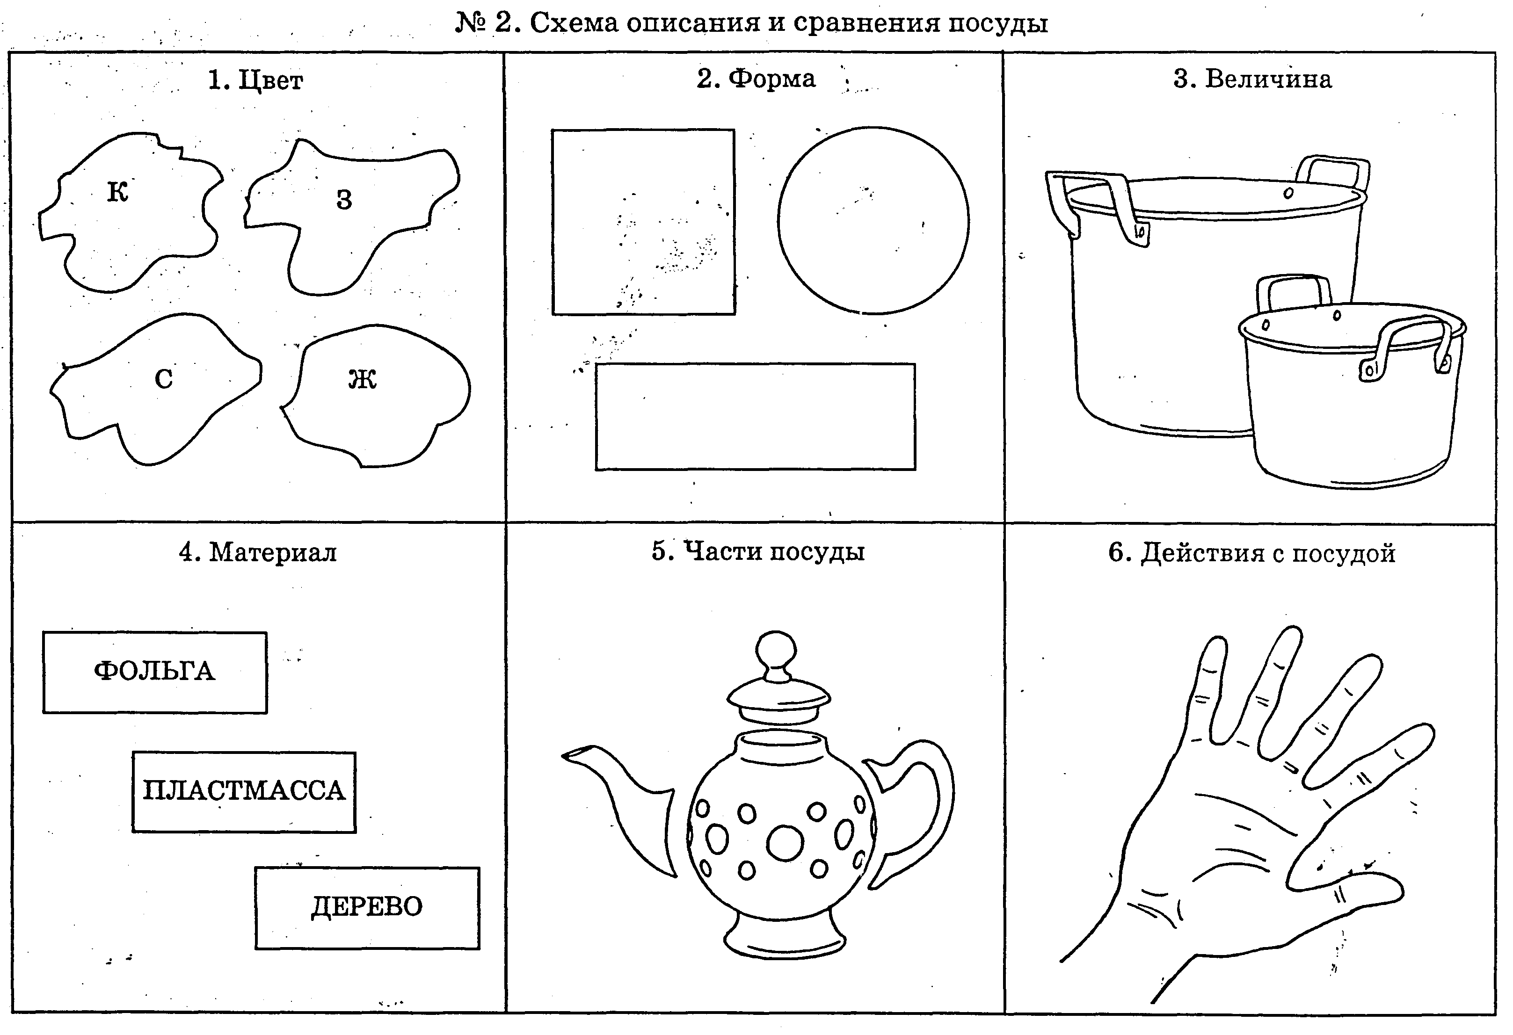
Данная методика является неудобной, так как нужно иметь десяток схем.

Slide 3
Мы при обучении детей составлению описательных рассказов остановили свой выбор на технологии из ТРИЗ – педагогики, а именно используем для этих целей технологию формирования основ системного мышления детей. Основным инструментом формирования мыслительных операций системного характера ТРИЗ – педагогика считает алгоритм, основанный на так называемом «системном операторе».
Автором и разработчиком алгоритма системного мышления является Г.С. Альтшуллер.

Slide 4
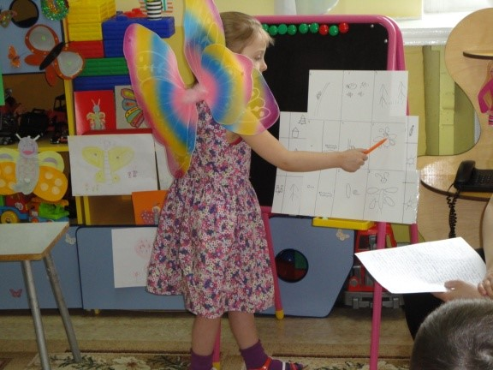
Системное мышление по отношению к объектам рукотворного и природного мира имеет свои характерные особенности.
Природные объекты умеют производить какие-то действия.
Рукотворные объекты имеют каждый свой назначение – то, для чего его человек придумал функцию.

Slide 5
«Системный оператор»

Slide 6
«Что-то» ( в сокращении) М. С. Гафитулин, г. Жуковский
Если мы рассмотрим что-то... (объект)
Это что-то для чего-то... (функция объекта)
Это что-то из чего-то... (подсистема объекта)
Это что-то часть чего-то... (надсистема объекта)
Чем-то было это что-то... (прошлое объекта)
Что-то будет с этим что-то... (будущее объекта)
Что-то ты сейчас возьми, на экранах рассмотри!

Slide 7
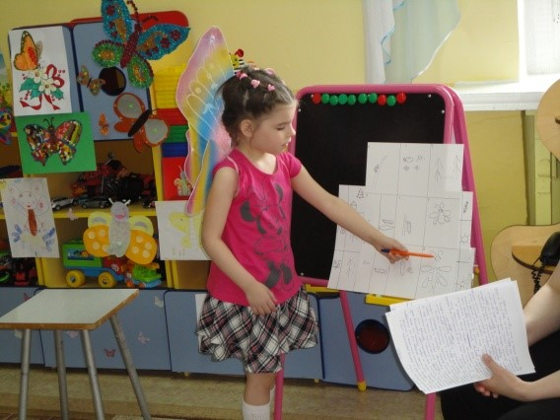
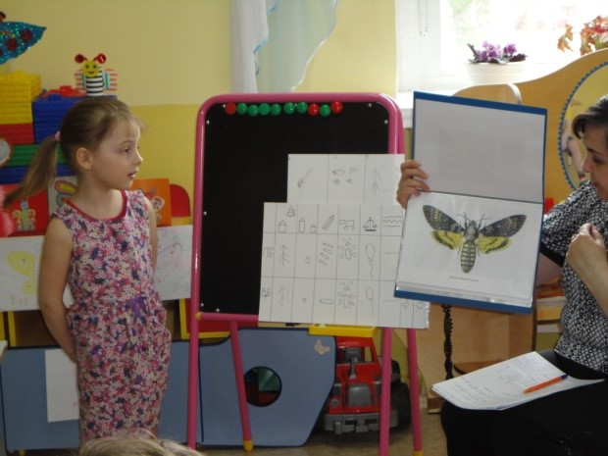
Проектная деятельность «Как бабочка стала красавицей»

Slide 8
Вывод:
Основным педагогическим средством развития творческого (системного) мышления правомерно считаются дидактическая игра и творческие задания.
Творческие задания игрового характера можно использовать как в разнообразных видах занятий, так и в свободное время.
Таким образом, системный оператор может результативно использоваться при обучении детей составлению рассказов описательного характера.

Slide 9
Спасибо за внимание!

